Slide 1
第五章 虚拟存储器
操作系统课程组

Slide 2
内容回顾
  实存管理
    固定分区，可变分区，分区分配算法
    分页
    分段
    段页式
    内存扩充技术
第<number>页

Slide 3
5.1 虚拟存储器概述
虚拟存储器的引入
1. 常规存储器管理方式的特征
一次性。
(2) 驻留性。

Slide 4
虚拟存储技术概述
虚拟存储技术也是一种存储扩充技术。
基础
  程序中不是每一条指令都会在程序的一次运行过程中执行到。
    错误处理子程序
    条件语句(if...else...)
  程序中有的指令可能只执行一次
    程序的初始化部分
  局部性原理：在一段时间内，作业一般不会执行到所有程序的指令，也不会存取绝大部分数据，执行的代码和要存取的数据往往集中在某些区域中(例如一个循环、一个数组)。
第<number>页

Slide 5
虚拟存储技术
原理：
  在程序装入时，不必一次将其全部读入到内存，而只需将当前需要执行的某些区域读入到内存，然后程序开始执行。在程序执行过程中，如果需执行的指令或访问的数据尚未在内存，则由处理器通知操作系统将相应的区域调入内存，然后继续执行。
带来的好处
  程序的大小可以突破内存容量限制，使得用户感觉到系统好像提供了一个容量极大的“主存”。
  内存中容纳更多程序并发执行。
所谓虚拟存储器， 是指具有请求调入功能和置换功能， 能从逻辑上对内存容量加以扩充的一种存储器系统。
第<number>页

Slide 6
虚拟存储技术
虚拟存储技术特征
  多次性
  对换性
  虚拟性
虚拟存储技术分类
  虚拟页式存储管理
    纯页式管理 ＋ 请求调页
  虚拟段式存储管理
    纯段式管理 ＋ 请求调段
  虚拟段页式存储管理
    虚拟页式管理 ＋ 虚拟段式管理
第<number>页

Slide 7
虚拟存储器的实现方法
分页/分段请求系统
硬件支持。
① 请求分页/段的页表/段表机制
② 缺页/段中断机构
③ 地址变换机构
(2) 实现请求分页/段的软件。

Slide 8
5.2 请求分页存储管理方式
请求分页中的硬件支持
1. 页表机制
页号 | 物理块号 | 状态位P | 访问字段A | 修改位M | 外存地址

Slide 9
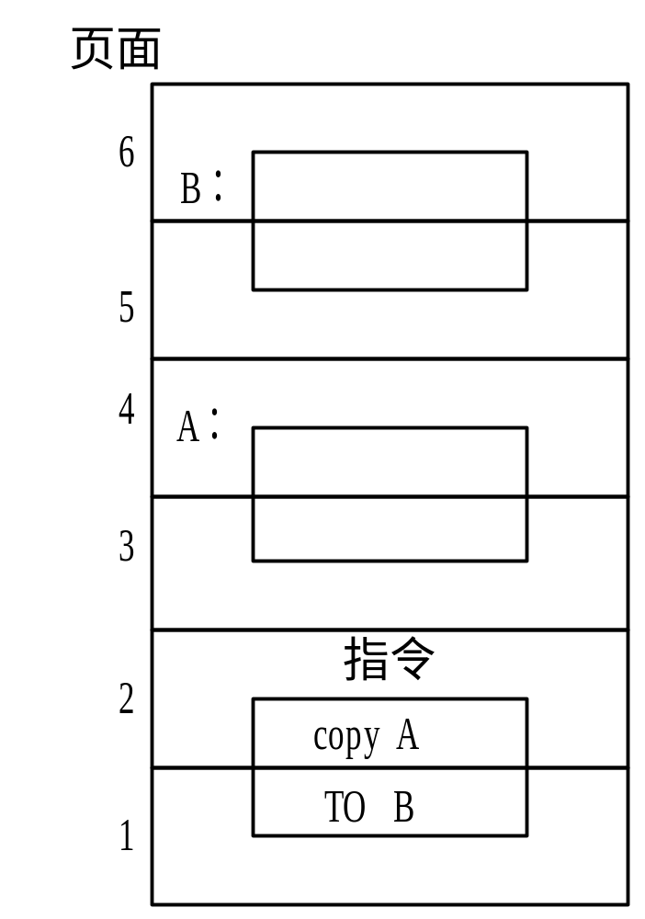
2 缺页中断机构
第<number>页

Slide 10
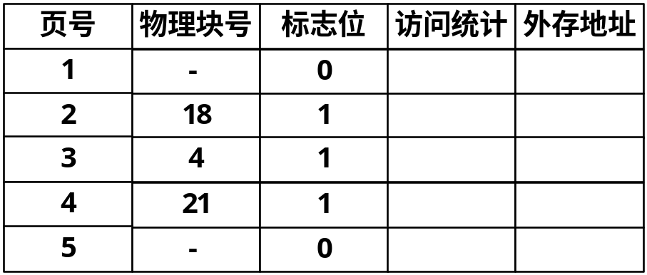
5.2 请求分页存储管理方式
工作原理
OS
缺页中断
CPU
物理地址空间
0
0
1
2
缺页中断处
理子程序
1
3
2
4
5
3
6
7
8
…
...
逻辑地址空间
页表
Q：当内存中没有空闲页面时，如果还要调入一个新页，如何处理？
第<number>页

Slide 11
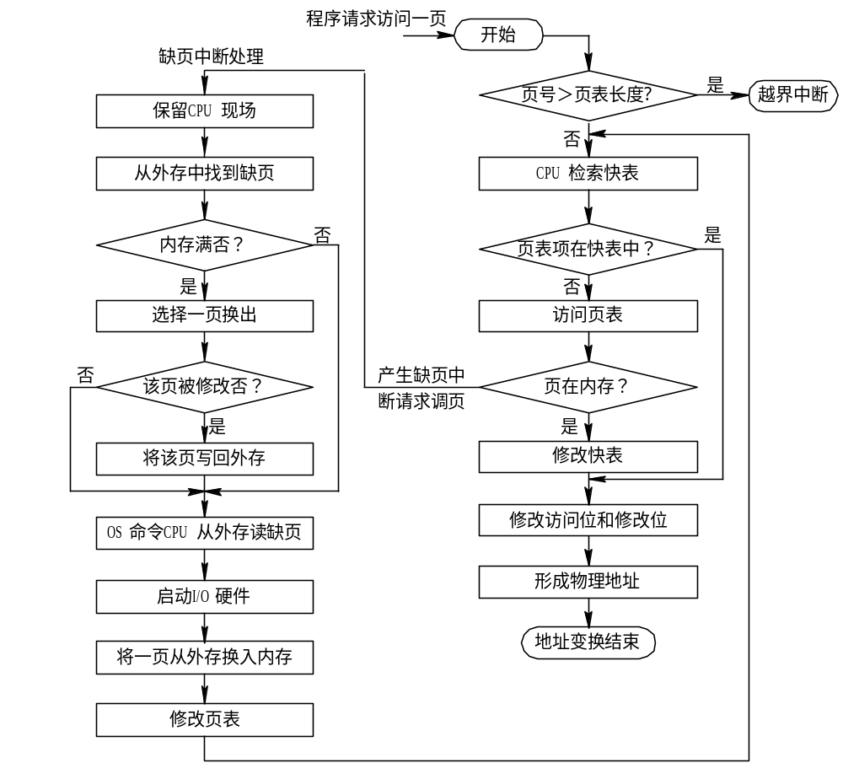
第<number>页

Slide 12
5.2.2 请求分页时的内存分配
1. 最小物理块数的确定
是指能保证进程正常运行所需的最小物理块数。当系统为进程分配的物理块数少于此值时，进程将无法运行。

Slide 13
2. 物理块的分配策略
在请求分页系统中，可采取两种内存分配策略，即固定和可变分配策略。在进行置换时， 也可采取两种策略，即全局置换和局部置换。于是可组合出以下三种适用的策略。
1) 固定分配局部置换(Fixed Allocation, Local Replacement)
2) 可变分配全局置换(Variable Allocation, Global Replacement)
3) 可变分配局部置换(Variable Allocation, Local Replacemen

Slide 14
3. 物理块分配算法
1) 平均分配算法
这是将系统中所有可供分配的物理块，平均分配给各个进程。 例如，当系统中有100个物理块，有5个进程在运行时，每个进程可分得20个物理块。这种方式貌似公平，但实际上是不公平的，因为它未考虑到各进程本身的大小。如有一个进程其大小为200页，只分配给它20个块，这样，它必然会有很高的缺页率；而另一个进程只有10页，却有10个物理块闲置未用。

Slide 15
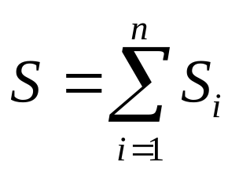
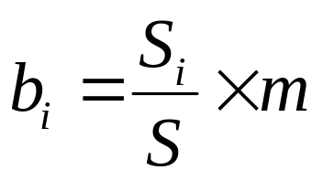
2) 按比例分配算法
这是根据进程的大小按比例分配物理块的算法。如果系统中共有n个进程，每个进程的页面数为S_{i}，则系统中各进程页面数的总和为：
又假定系统中可用的物理块总数为m，则每个进程所能分到的物理块数为b_{i}，将有：
b应该取整，它必须大于最小物理块数。

Slide 16
3) 考虑优先权的分配算法
在实际应用中，为了照顾到重要的、紧迫的作业能尽快地完成， 应为它分配较多的内存空间。通常采取的方法是把内存中可供分配的所有物理块分成两部分：一部分按比例地分配给各进程；另一部分则根据各进程的优先权，适当地增加其相应份额后，分配给各进程。在有的系统中，如重要的实时控制系统，则可能是完全按优先权来为各进程分配其物理块的。

Slide 17
5.2.3 页面调入策略
1. 何时调入页面
预调页策略 （提前调入多个页）
2) 请求调页策略（每次调入一页）

Slide 18
2. 从何处调入页面
(1) 系统拥有足够的对换区空间，这时可以全部从对换区调入所需页面，以提高调页速度。
(2) 系统缺少足够的对换区空间，这时凡是不会被修改的文件，都直接从文件区调入；
(3) UNIX方式。

Slide 19
3. 页面调入过程

Slide 20
4. 缺页率
S: 访问页面成功（页面在内存）的次数
F：访问页面失败（页面不在内存）的次数
A=S+F：进程执行过程总的访问页面次数
缺页率 f=F/A

Slide 21
5.3 页面置换算法
最佳算法(OPT)
  思想：选择从当前时刻开始以后不再使用的页面淘汰，如果没有这类页，则选择离当前页最远位置上出现的页面淘汰。
  优点：使得页面调入调出的次数达到最小，这是一种理想情况。
  缺点：实际上无法实现，因为系统无法预知未来页面的访问情况。因此只能用作理论上性能评价的标准。
第<number>页

Slide 22
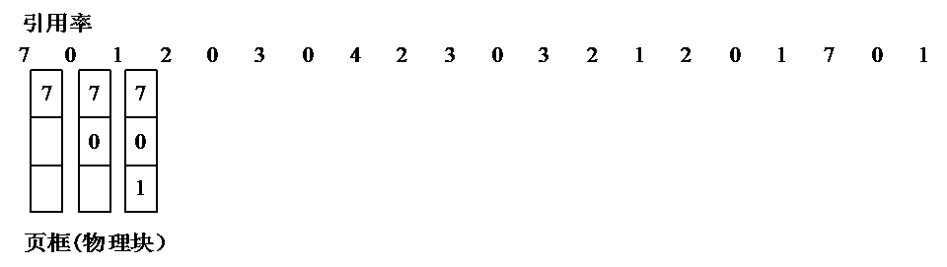
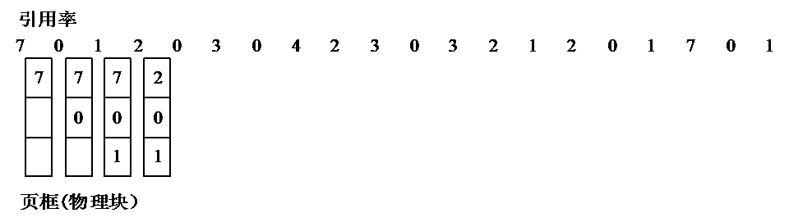
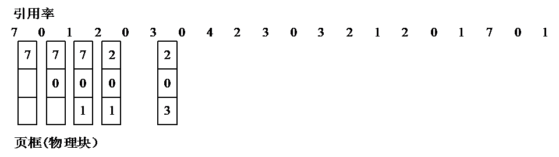
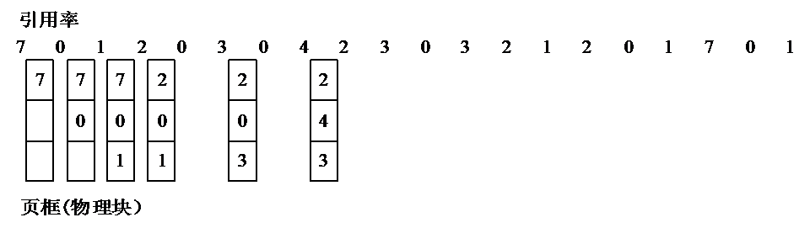
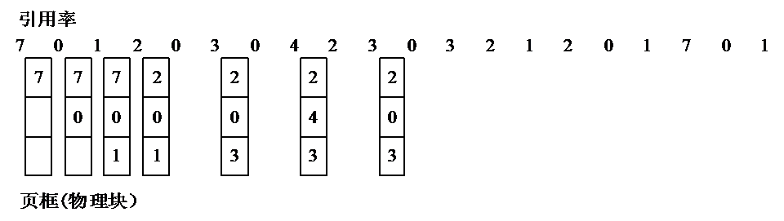
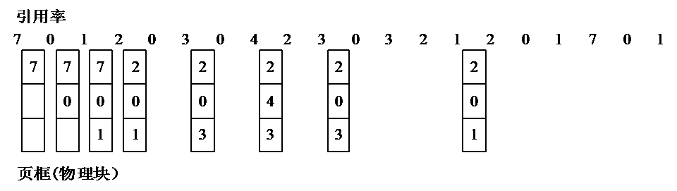
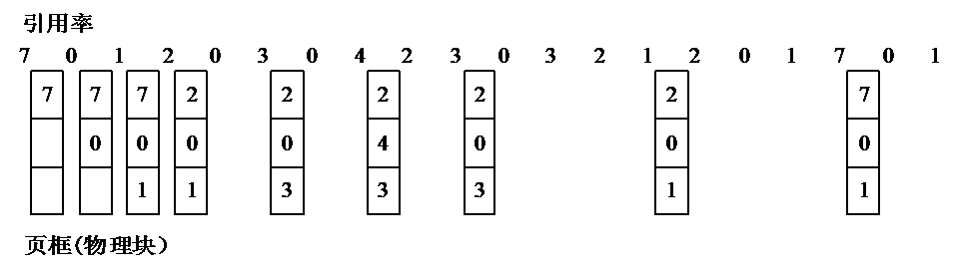
假定系统为某进程分配了三个物理块， 并考虑有以下的页面号引用串：
7，0，1，2，0，3，0，4，2，3，0，3，2，1，2，0，1，7，0，1
进程运行时， 先将7，0，1三个页面装入内存。 以后， 当进程要访问页面2时， 将会产生缺页中断。此时OS根据最佳置换算法， 将选择页面7予以淘汰。
利用最佳页面置换算法时的置换图

Slide 23
先进先出页面淘汰算法(FIFO)
  思想：选择最早调入内存的页面淘汰。
  出发点：近期调入的页面被再次访问的概率要大于早期调入的页面。
  问题：事实上并非所有的时候都这样。此时FIFO算法的性能较差。
  举例：
第<number>页

Slide 24
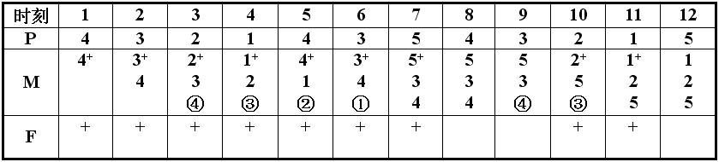
设页面走向为P=4，3，2，1，4，3，5，4，3，2，1，5，主存容量M=3，采用FIFO进行页面淘汰。
缺页中断次数F=9，而缺页率f=9/12=75%
第<number>页

Slide 25
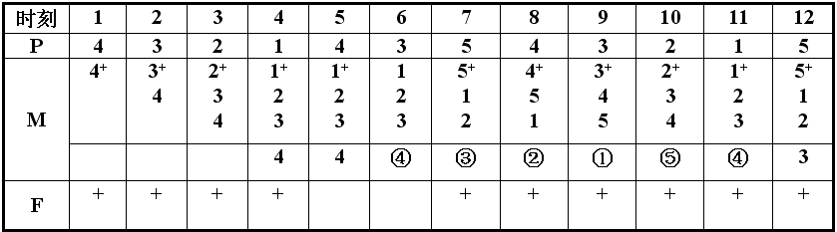
主存容量M=4
缺页中断次数F=10，而缺页率f=9/12=83%
Belady现象：可用页面增大，缺页率反而升高的现象。
原因：FIFO算法的置换特征与进程访问内存的动态特征是矛盾的，即被置换的页面并不是进程不会访问的。
第<number>页

Slide 26
最近最少使用页面淘汰算法(LRU, Least Recently Used)
  思想：每次选择内存中离当前时刻最久未使用过的页面淘汰。
  根据：局部性原理。
  实现方法
    硬件方法：
      一个特殊的栈：把被访问的页面移到栈顶，于是栈底的是最久未使用页面。
      每个页面设立移位寄存器：被访问时左边最高位置1，定期右移并且最高位补0，于是寄存器数值最小的是最久未使用页面。
第<number>页

Slide 27
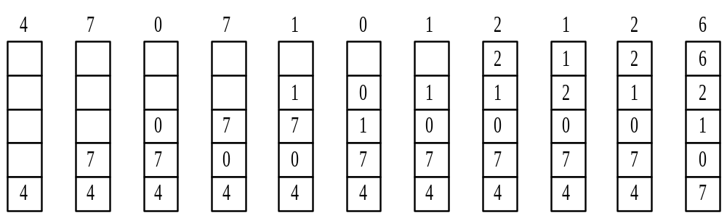
栈
用栈保存当前使用页面时栈的变化情况

Slide 28
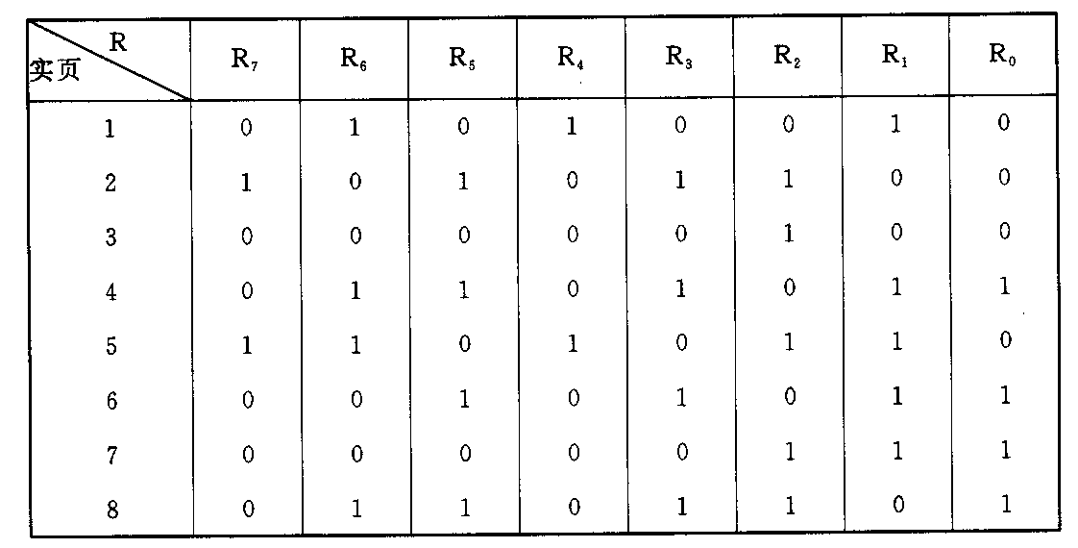
R=R_{n-1}R_{n-2}R_{n-3} … R₂R₁R₀
第<number>页

Slide 29
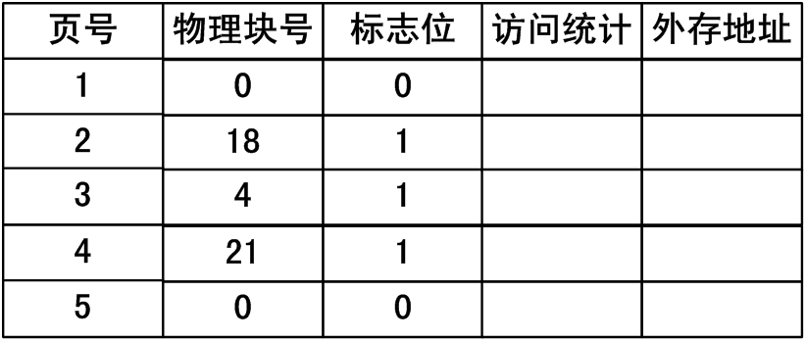
    软件方法
增加系统开销
第<number>页

Slide 30
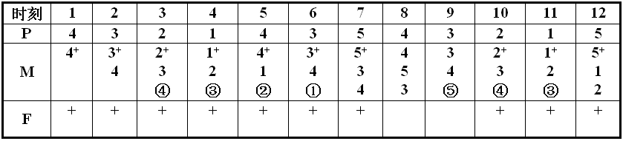
  算法举例
  设页面走向为P=4，3，2，1，4，3，5，4，3，2，1，5，主存容量M=3，采用LRU算法进行页面淘汰。
缺页中断次数F=10，缺页率f =10／12=83％
第<number>页

Slide 31
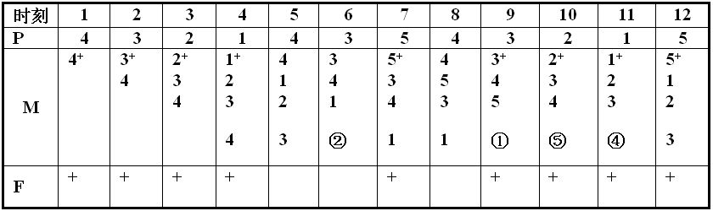
主存容量M=4
缺页中断次数F=8，缺页率f =8/12=67％
结论：LRU算法不会出现Belady现象。
第<number>页

Slide 32
LRU算法的优缺点
  优点
    不会出现Belady现象
    性能较好，接近OPT算法
  缺点
    算法效率不高
      需要对整个页表频繁进行维护。
      比较是算法的基本操作，当页面较多时会消耗大量时间。
第<number>页

Slide 33
在一个请求分页系统中，有一个长度为 5 页的进程，
假如系统为它分配 3 个物理块 ，并且此进程的页面走向
为 2，3，2，1，5，2，4，5，3，2，5，2。
试用 FIFO 和 LRU 两种算法分别计算出程序访问过程
中所发生的缺页次数。（10分）
第<number>页

Slide 34
解：FIFO：
2 3 2 1 5 2 4 5 3 2 5 2
第1页 2 2 2 5 5 5 3 3 3
第2页 3 3 3 2 2 2 5 5
第3页 1 1 1 4 4 4 2
缺页中断次数 = 9
第<number>页

Slide 35
LUR：
2 3 2 1 5 2 4 5 3 2 5 2
第1页 2 2 3 3 2 1 5 2 4 5 3 3
第2页 3 2 2 1 5 2 4 5 3 2 5
第3页 1 5 2 4 5 3 2 5 2
缺页中断次数 = 7
第<number>页

Slide 36
最少使用(Least Frequently Used,LFU)算法
简单的Clock置换算法(NRU, Not Recently Used)
改进型Clock置换算法
页面缓冲算法(Page Buffering Algorithm,PBA)
第<number>页

Slide 37
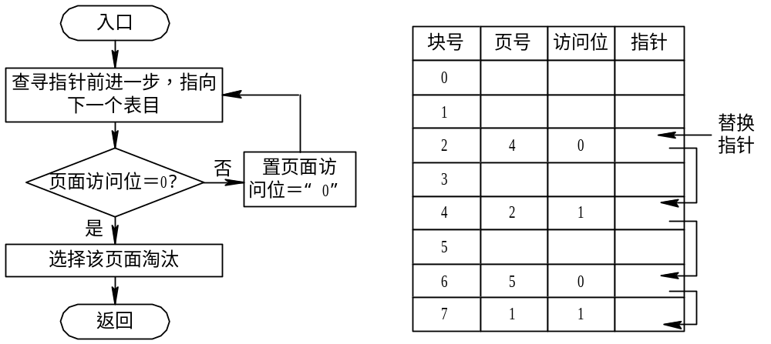
Clock置换算法
1. 简单的Clock置换算法
简单Clock置换算法的流程和示例

Slide 38
2. 改进型Clock置换算法
由访问位A和修改位M可以组合成下面四种类型的页面：
1类(A=0, M=0): 表示该页最近既未被访问， 又未被修改， 是最佳淘汰页。
2类(A=0, M=1)： 表示该页最近未被访问， 但已被修改， 并不是很好的淘汰页。
3类(A=1, M=0)： 最近已被访问， 但未被修改， 该页有可能再被访问。
4类(A=1, M=1): 最近已被访问且被修改， 该页可能再被访问。

Slide 39
其执行过程可分成以下三步：
(1) 从指针所指示的当前位置开始， 扫描循环队列， 寻找A=0且M=0的第一类页面， 将所遇到的第一个页面作为所选中的淘汰页。 在第一次扫描期间不改变访问位A。
(2) 如果第一步失败，即查找一周后未遇到第一类页面， 则开始第二轮扫描，寻找A=0且M=1的第二类页面，将所遇到的第一个这类页面作为淘汰页。在第二轮扫描期间，将所有扫描过的页面的访问位都置0。
(3) 如果第二步也失败，亦即未找到第二类页面，则将指针返回到开始的位置，并将所有的访问位复0。 然后重复第一步，如果仍失败，必要时再重复第二步，此时就一定能找到被淘汰的页。

Slide 40
一个进程的大小为5个页面，为它分配了四个物理块。
当前每个块的情况如下表所示（都为十进制数，且从0开始计数。）
。当虚页4发生缺页时，使用下列的页面置换算法，
哪一个物理块将被换出？并解释原因．（10分）
页号 块号 加载时间 访问时间 访问位R 修改位M
2 0 60 161 0 1
1 1 130 160 0 0
0 2 26 162 1 0
3 3 20 163 1 1
FIFO算法
LRU算法
CLOCK算法
当页面的访问串为：
“4，0，0，0，2，4，2，1，0，3，2”的OPT算法
第<number>页

Slide 41
页面缓冲算法(Page Buffering Algorithm,PBA)
1.影响页面换入换出的若干因素
置换算法，写回磁盘的频率，读入内存的频率
2. 页面缓冲算法PBA
维护两个链表
（1）空闲页面链表
（2）修改页面链表

Slide 42

访问内存的有效时间EAT
（1）在内存，在快表中
（2）在内存，不在快表
（3）不在内存
考虑快表的命中率和缺页率

Slide 43
性能分析
  颠簸/抖动(thrashing)
    页面在内存与外存之间频繁调度，以至于调度页面所需时间比进程实际运行的时间还多，此时系统效率急剧下降，甚至导致系统崩溃。这种现象称为颠簸或抖动。
    主要原因：
      页面淘汰算法不合理。
      分配给进程的物理页面数太少。
第<number>页

Slide 44
  工作集
    对一个作业来说，当分配给它的页面数目小于某一个数值时，其缺页中断次数急剧增加，甚至出现页面抖动现象；而高于这个页面数时，缺页中断次数不会明显减少。此时我们称这个页面数范围为页面的“工作集”。
    影响工作集的因素
      作业的特征（结构、大小、访问数据的规律等）
      作业的运行时间段等
第<number>页

Slide 45
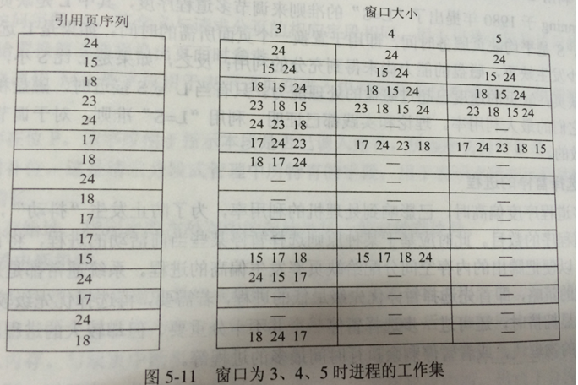
第<number>页

Slide 46
  如何提升系统性能、避免抖动现象
    系统可以动态的计算缺页中断率，从而估计工作集的大小，并根据情况给予调整。
    例如：当系统中很多作业所分配到的页面大小小于工作集时，应当挂起某些作业，然后将其所占用的主存空间分配给优先级高的作业，以避免抖动现象发生。
第<number>页

Slide 47
5.5 请求分段存储管理方式
请求分段中的硬件支持
1. 段表机制
段名 | 段长 | 段的基址 | 存取方式 | 访问字段A | 修改位M | 存在位P | 增补位 | 外存始址

Slide 48
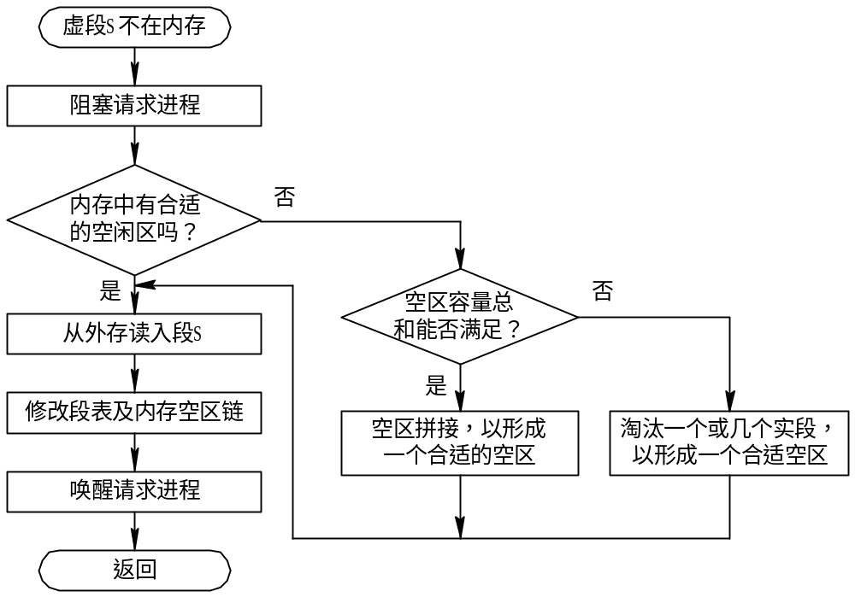
2. 缺段中断机构
图 5-12 请求分段系统中的中断处理过程

Slide 49
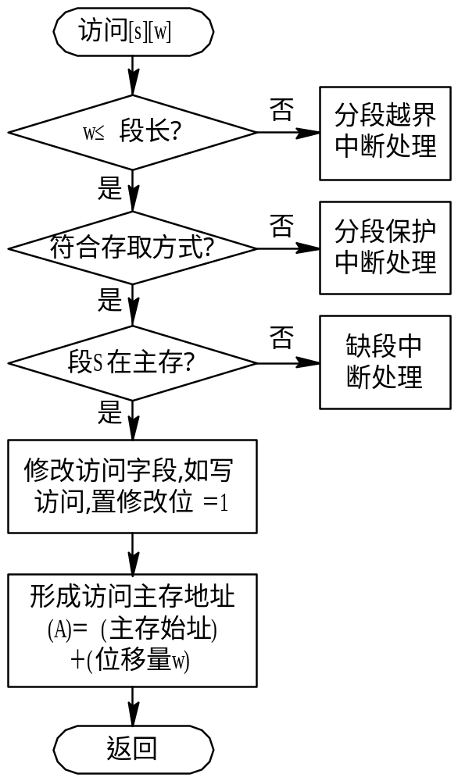
3. 地址变换机构
图 5-13 请求分段系统的地址变换过程

Slide 50
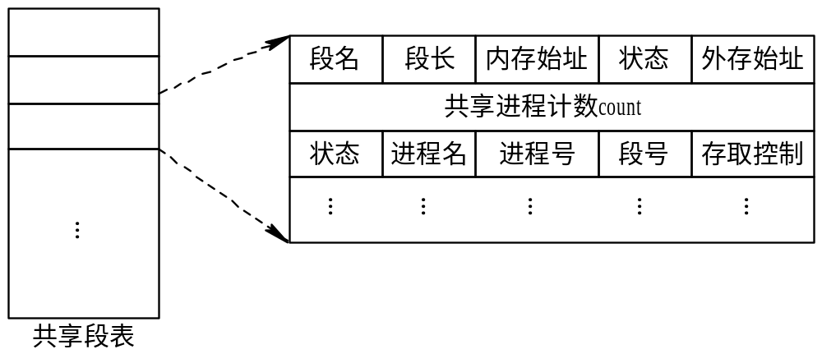
分段的共享与保护
1. 共享段表
图 4-33 共享段表项

Slide 51
2. 共享段的分配与回收
1) 共享段的分配
在为共享段分配内存时，对第一个请求使用该共享段的进程，由系统为该共享段分配一物理区，再把共享段调入该区，同时将该区的始址填入请求进程的段表的相应项中，还须在共享段表中增加一表项，填写有关数据，把count置为1；之后，当又有其它进程需要调用该共享段时，由于该共享段已被调入内存，故此时无须再为该段分配内存，而只需在调用进程的段表中，增加一表项，填写该共享段的物理地址；在共享段的段表中，填上调用进程的进程名、存取控制等，再执行count∶=count+1操作，以表明有两个进程共享该段。

Slide 52
2) 共享段的回收
当共享此段的某进程不再需要该段时，应将该段释放， 包括撤在该进程段表中共享段所对应的表项，以及执行count∶= count-1操作。若结果为0，则须由系统回收该共享段的物理内存，以及取消在共享段表中该段所对应的表项， 表明此时已没有进程使用该段；否则(减1结果不为0)， 则只是取消调用者进程在共享段表中的有关记录。

Slide 53
3. 分段保护
越界检查
2) 存取控制检查
  只读
  只执行
  (3) 读/写
3) 环保护机构
一个程序可以访问驻留在相同环或较低特权环中的数据。
一个程序可以调用驻留在相同环或较高特权环中的服务。

Slide 54
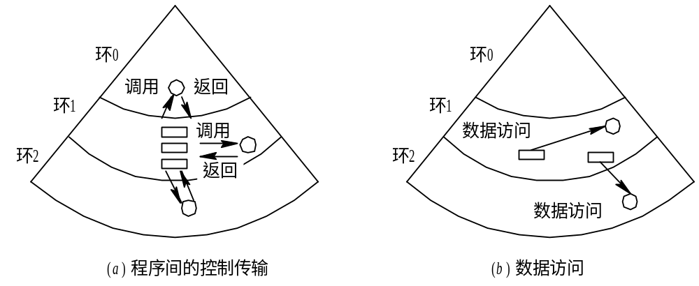
图 5-15 环保护机构

Slide 55
本章小结
概述
  存储体系层次
  地址重定位
存储管理方案
  分区存储管理方案
  页式存储管理方案
  段式存储管理方案
  段页式存储管理方案
内存扩充技术
  覆盖技术
  交换技术
  虚拟存储技术
    请求页式存储管理
    性能：抖动，工作集等
第<number>页

